Slide 1
上海馔宝堡餐饮集团有限公司
公司简介

Slide 2
1. 品牌介绍
BRAND INTRODUCTION

Slide 3
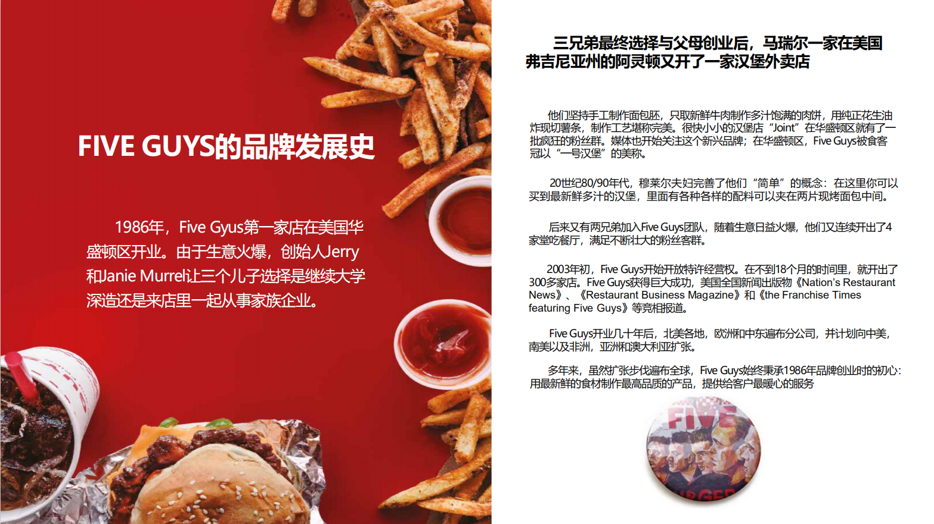

Slide 4
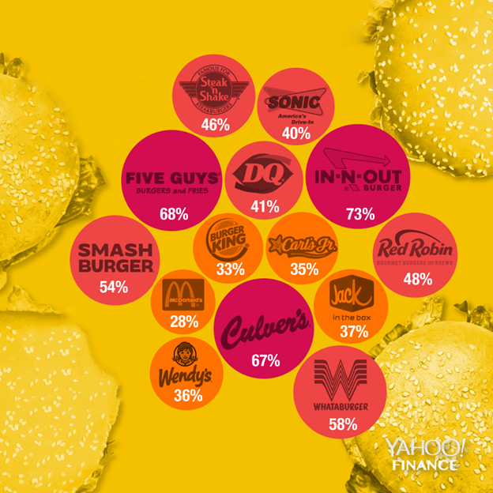
美国最受欢迎的汉堡连锁店排名
调研受访者评分维度：
产品品质、用餐体验、
服务评价、推荐指数
四个维度打分
2019年，顾客体验管理公司Market Force Information对7600名美国成年人进行了一项调查，以找出他们最喜欢的快餐店。
FIVE GUYS汉堡品牌排名第二。
在客户体验和产品品质和客户满意度评分中，FIVE GUYS排名独占鳌头。
抽样中，收到客户反馈大于100份调查问卷（或高于2%以上问卷回收率）的品牌才会纳入分析模型
来源：MARKET FORCE INFORMATION
图片来源;GETTY IMAGES

Slide 5

业 界 口 碑
我们的荣誉
“如《查理的巧克力工厂》精湛的汉堡工艺”《WashingtonPost.com》
全美年度最佳汉堡餐厅
2017.05-2018.05
蝉联两届 (Harris Poll)
“…这种汉堡绝对是绝无仅有的…”
Yahoo! UK & Ireland Lifestyle, London
“全美最佳汉堡”
《Washington Post》
英国最受欢迎连锁快餐店
2016.03-2018.03
连续三年获奖
“你这辈子吃到最好吃的汉堡”
Yahoo! UK & Ireland Lifestyle, London
“棕色纸袋里的天堂”
《The Londoner》
“这才是汉堡应该有的样子”
nstyle.co.uk, Londoner
最具成长性餐饮品牌
2006年8月(《餐饮业》杂志)
“...太好吃了，不应该只在美国本土开店”
《Buzzfeed, UK》
ZAGAT调查评价奖
2006年首次
“…绝对鲜美的口感”
City Magaizinge, FL

Slide 6
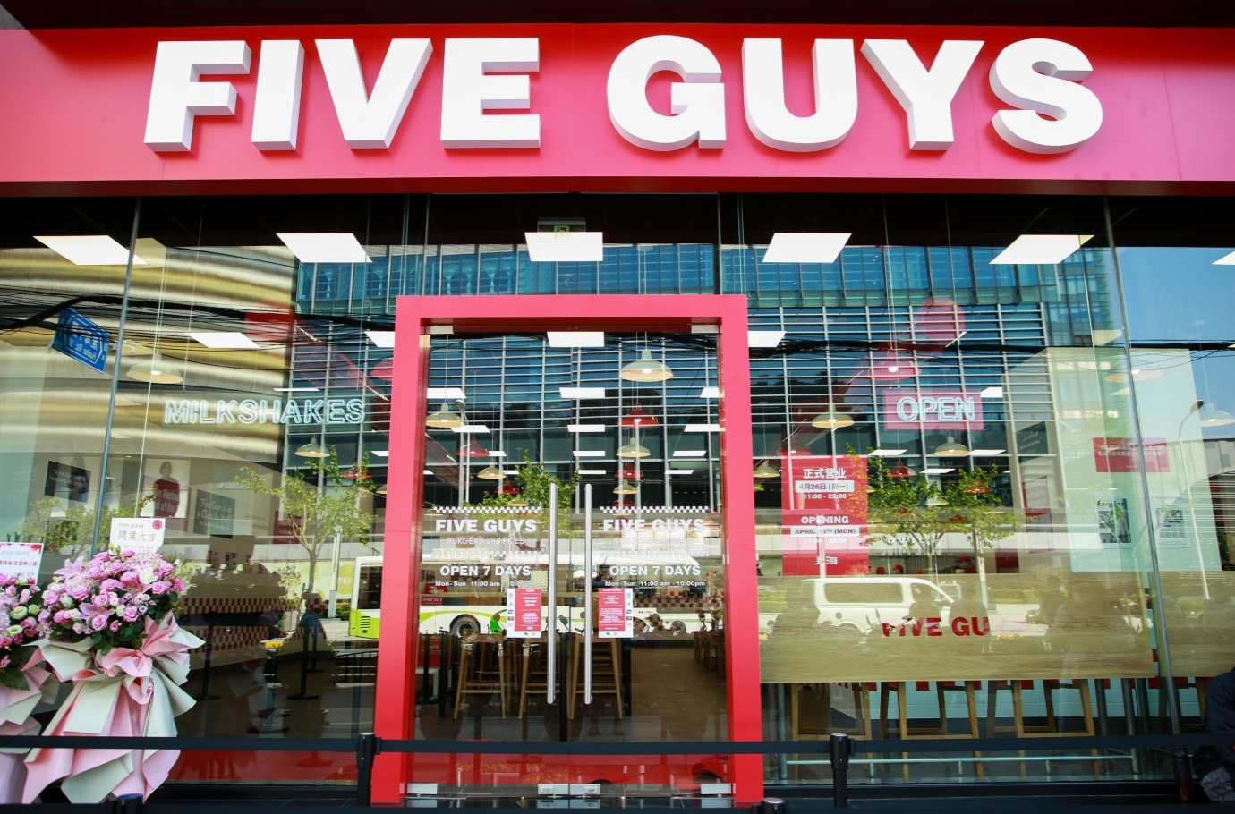
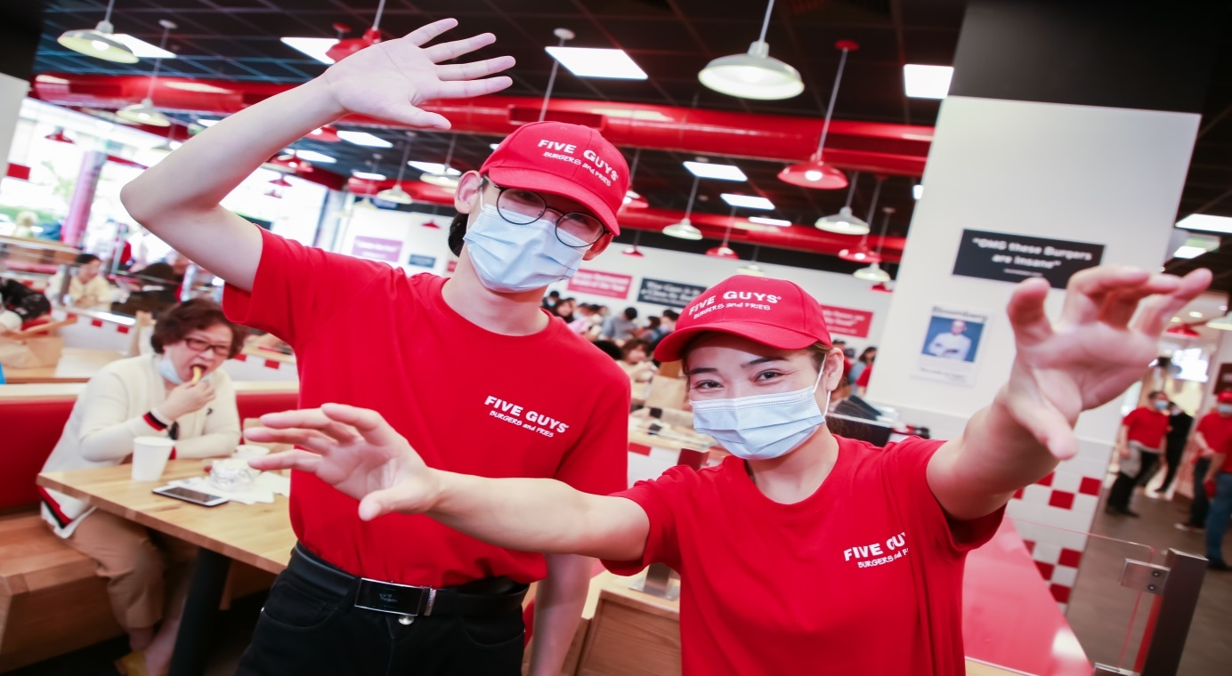
FIVE GUYS 发展历程
2 021
上海淮海路巴黎春天开出中国首店。至此Five Guys在中国大陆正式登陆。
2 018
香港开出亚洲第一家门店。至此Five Guys在北美，欧洲，中东和亚洲一共有1550多家店.
2 017
Five Guys在卡塔尔、阿曼、荷兰和德国开店
2 015
Five Guys加速全球发展，在阿联酋，KSA和爱尔兰陆续开店，并于荷兰阿姆斯特丹设立国际总部。
2 013
英国第一家分店在伦敦开业
2 010
加拿大第一家分店在Alberta省开业。
2 009
Five Guys 在美国超500家门店。
2 003
Five Guys在美国弗吉尼亚，马里兰和华盛顿特区开放加盟。并在18个月内完成美国全国的特许加盟业务。
2 001
Five Guys在华盛顿市中心又开出5家店，并开始受到一群忠实粉丝的热情追捧。Five Guys品牌在华盛顿开始有影响力。
1986
Five Guys在弗吉尼亚州的阿灵顿开出第一家店。

Slide 7
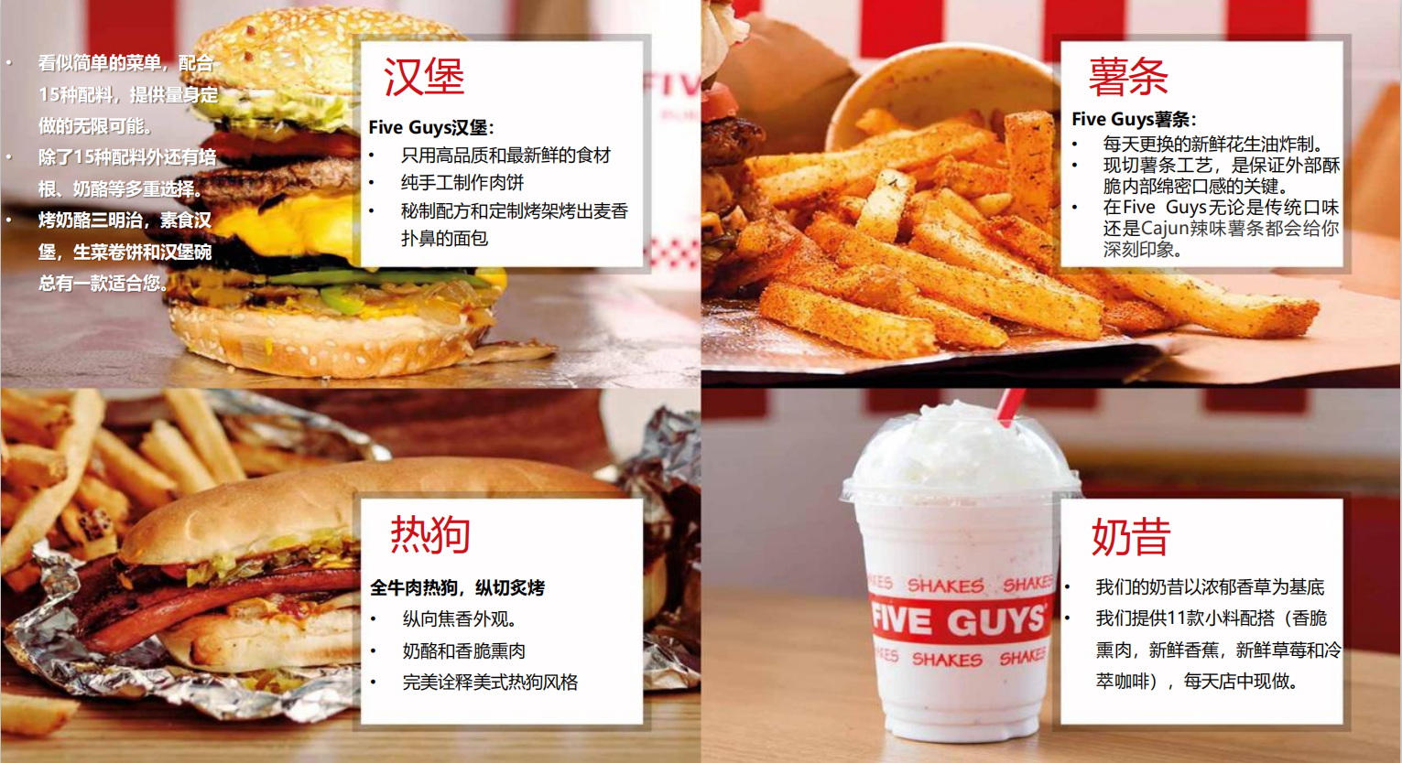
产品体系
PRODUCT ARCHITECTURE

Slide 8
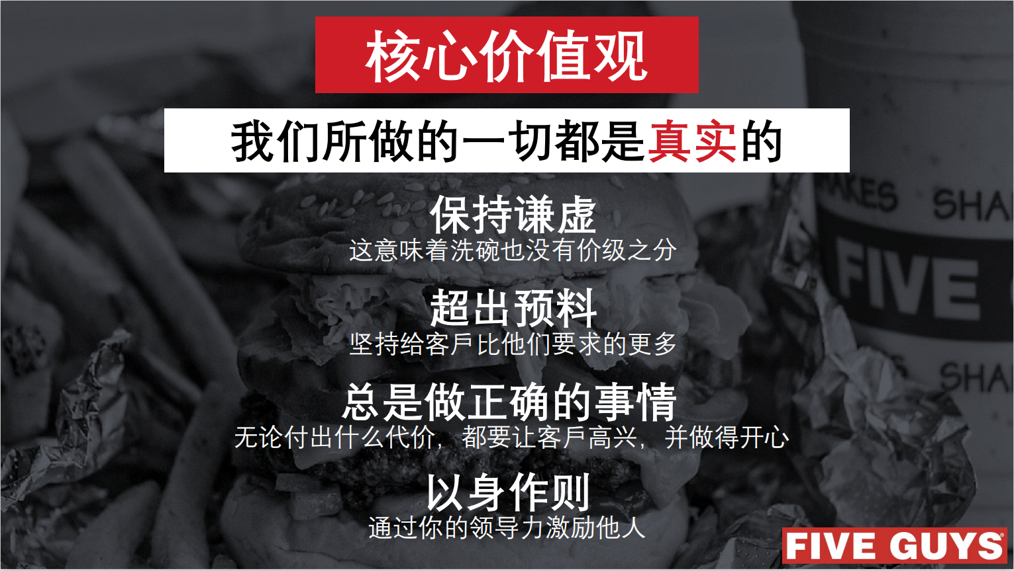

人才理念
TALENT CONCEPT
尊重价值
以人为本
人尽其才
人才是企业的灵魂，公司视人才为最大财富，始终把人才作为企业发展的创业之本、竞争之本、发展之本。
公司为员工提供一个能发挥才能的宽广舞台，展示才华的广阔空间，做到发现人才、培养人才、尊重人才、发展人才。
注重人才的引进和再培养，配套全方位的技术培训和业务培训，增强各层次员工在工作上的实际操作能力，做到以人为本、任人唯贤、人尽其才。
我们有一支年轻、高学历的员工队伍、一个和谐、勤勉的工作氛围、一种共同发展的团队精神。
Notes:
管理组用

Slide 9
2. 公司概况
COMPANY PROFILE

Slide 10

上海馔宝堡餐饮集团有限公司
Jumbo Five (Shanghai) Holdings Limited
公司简介
上海馔宝堡餐饮集团有限公司（下称“馔宝堡”），成立于2020年9月；秉持“全球美馔、珍堡享宴”的理念，坚持开发经营全球优质餐饮品牌，为广大消费者提供高品质的饮食文化体验。
馔宝堡目前是美国著名连锁汉堡品牌——Five Guys的中国大陆地区特许经营人。Five Guys使用最新鲜的食材制作高品质产品，重新定义全球汉堡赛道游戏规则；充满爱心与活力的员工团队为顾客提供家人般的暖心服务。Five Guys多年来始终如一，坚持所有原料当天加工，为客人提供更多自主搭配个性化菜单的惊喜体验！

Slide 11
3. 企业文化
CORPORATE CULTURE

Slide 12
企业文化
Sharing the joys and sorrows，同甘共苦
U are happy working，快乐工作
Really believe in yourself，相信自己
Remain humble, 保持谦逊
Lead by example, 以身作则
Always do the right thing, 坚持做正确的事
Exceed expectations, 超出预期
S
U
R
R
E
A
L
Notes:
后面的real使用白字红底

Slide 13
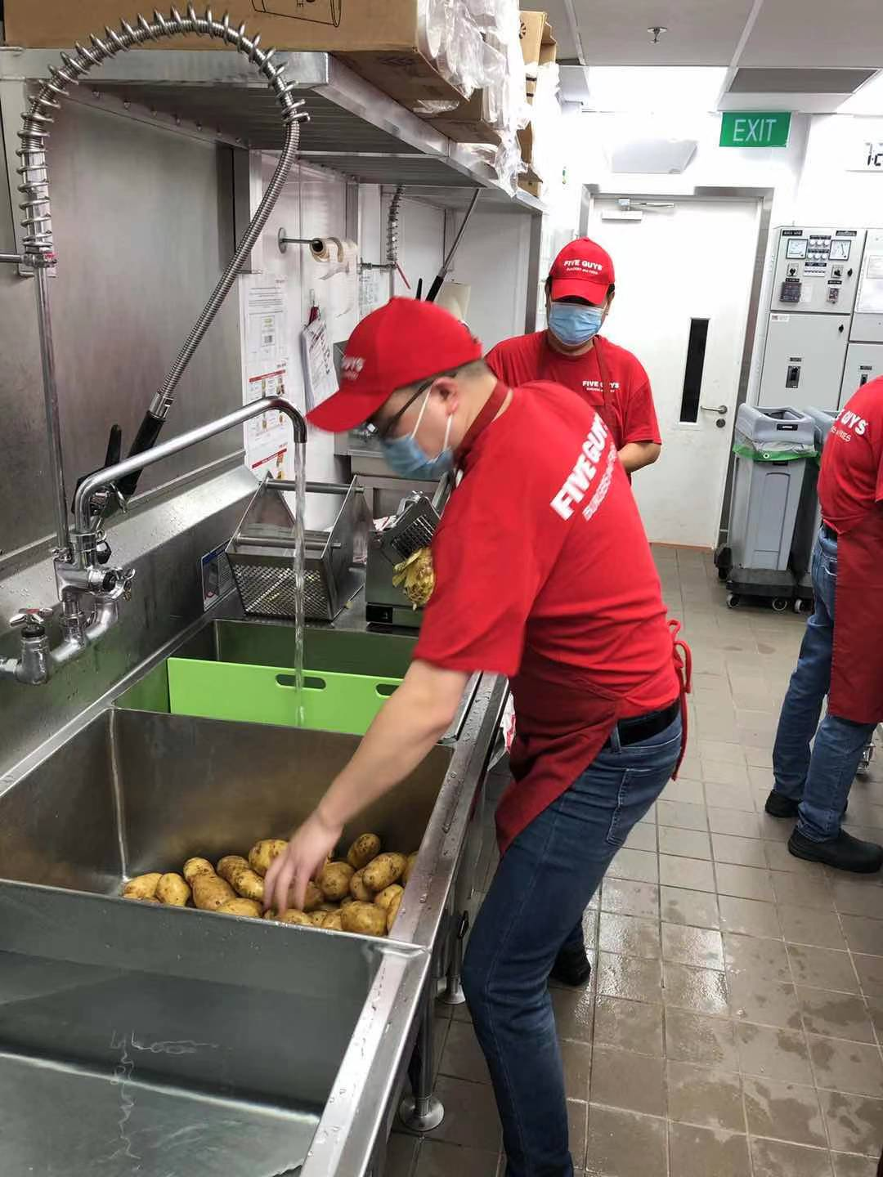
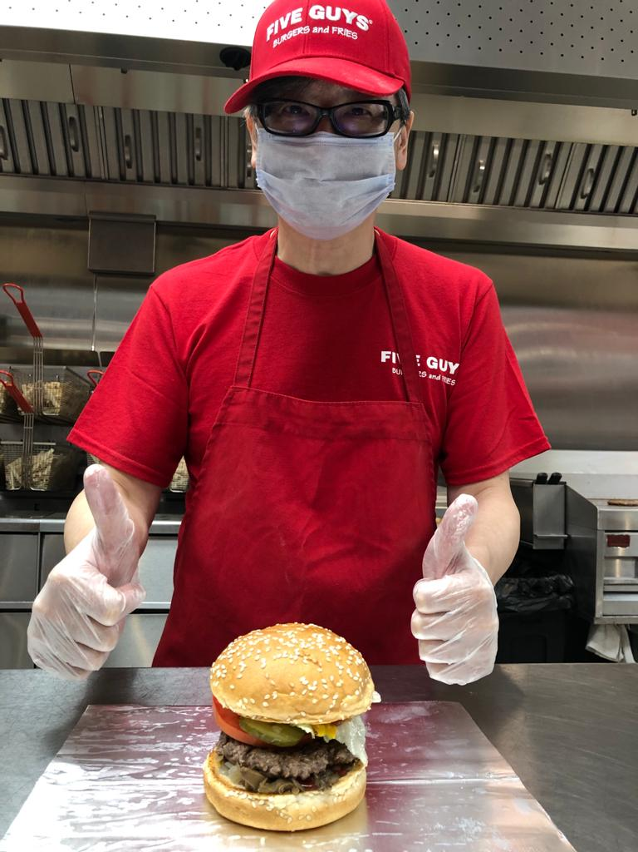
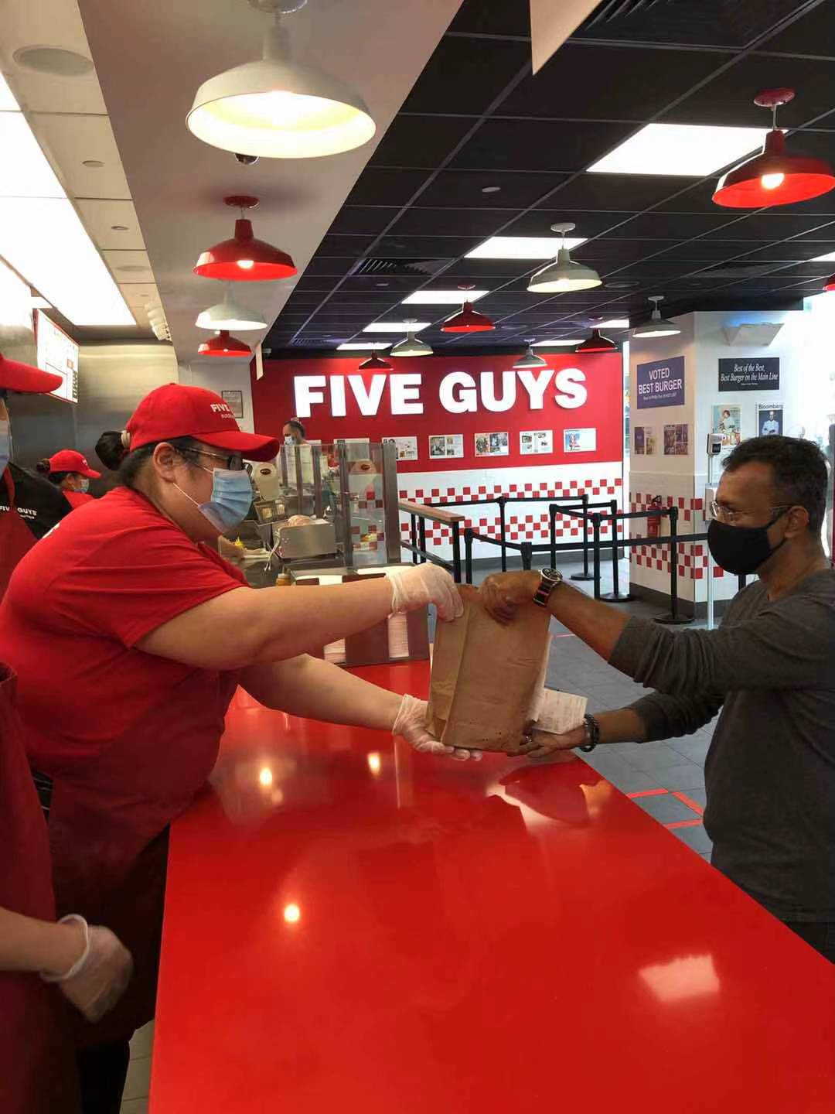
门店剪影

Slide 14
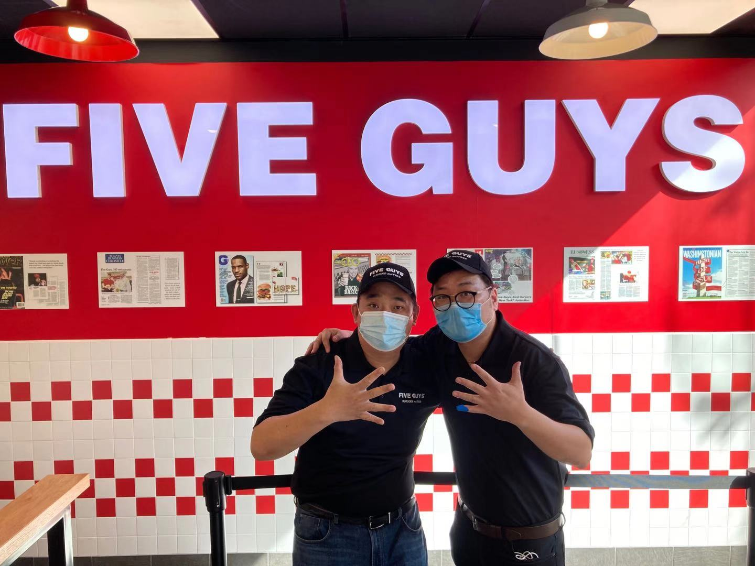
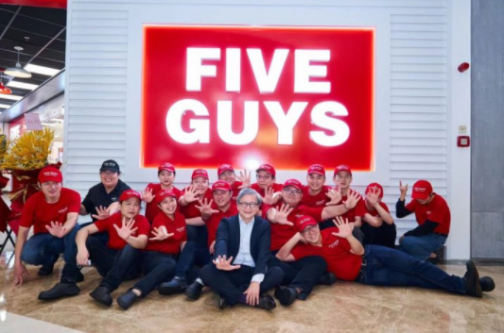
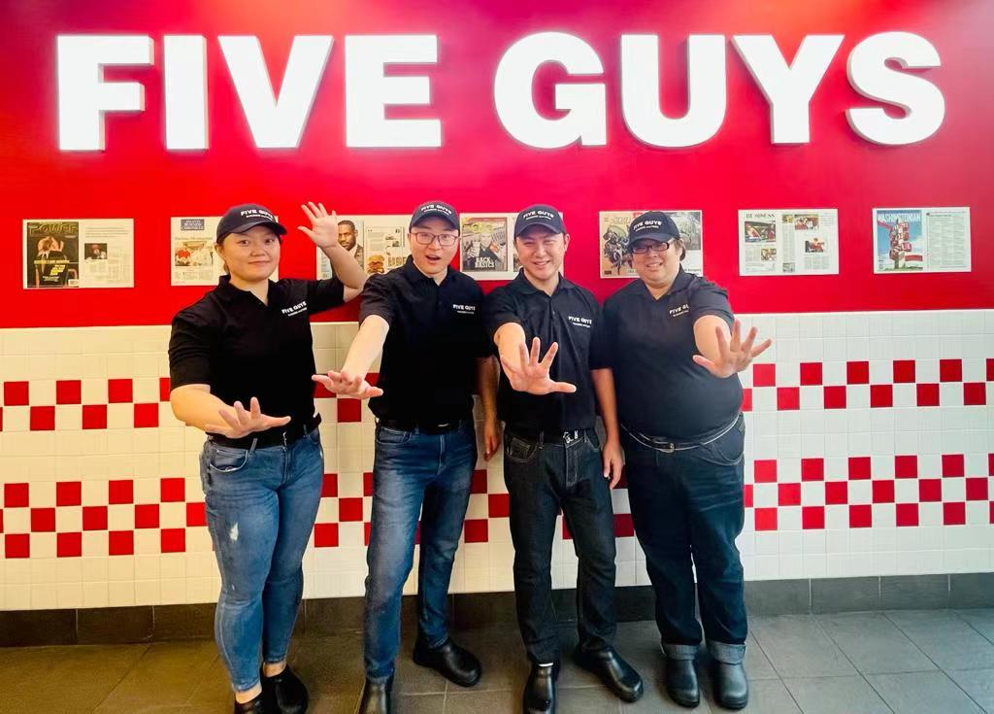
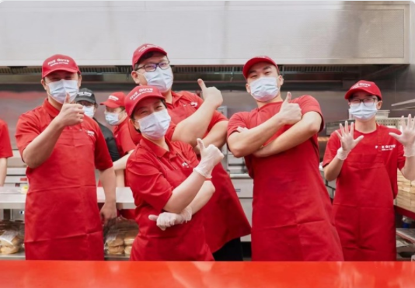
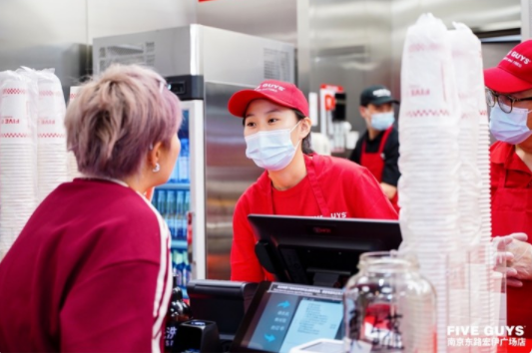
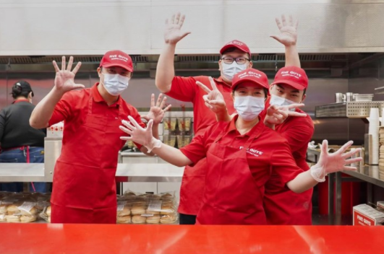
门店剪影

Slide 15
4. 薪资与发展
COMPESATION AND BENEFITS

Slide 16
实习工资构成
4000元/月起
实 习 工 资 构 成
自费部分
体检费：123-143元，先自付，实习期满后报销
个人所得税：如有
宿舍押金：200或300元
水费：自己使用情况
物业费：
前台管理
保洁每天打扫卫生间
每个月2次床单清洗、更换
电费：宿舍伙伴均摊
基本
工资
固定加班费
夜班
津贴
20元/次
神秘顾客奖金
法定加班费
工作时间
月休6天（8小时工作制）
（基本工资+固定加班费）
根据各店排班需求
早班：7:30/8:00-16:00
晚班:15:30-00:00（20元/次）
福利待遇
*免费提供公寓式宿舍(6或8人/间)，拎包入住
*免费提供工作餐（工作期间1顿门店工作餐）
*生日福利
*雇主责任险/意外伤害险
Notes:
各类补贴含：交通补贴、住房补贴、早晚班津贴。
相关扣款为：个人所得税扣款。
奖金：神秘顾客奖金，招聘内部推荐奖励。

Slide 17
职业发展路径
我们有完整的员工上升通道，对于优秀的员工，在进行相关考核之后，让其进入更高级别的储备人才。
分区/营运经理 or
职能部门岗位
国际认证
资深店经理
SRM
店经理
RM
店副理
AM
值班经理
Shift Leader
员工
Crew

Slide 18
岗位设置
通岗培训，共计六大岗位：
如认证通过3个岗位，每月增加300元津贴；如6个岗位全部认证通过，再每月增加400元津贴。
收银
奶昔
大堂
调理台
扒炉
炸炉
顾客点单
菜品推荐
奶昔制作
机器清洁
对客服务
保持清洁
货品补充
协助派餐
引导顾客
对接骑手
热烘面包
配置调料
煎制牛肉饼
煎制热狗
煎制培根
热炒洋葱和蘑菇
热烘芝士
设备清洁
清洗土豆
切制土豆
油炸土豆
早班：预备食材（包括配料的清洗与切配、拍压牛肉饼等）、午市运营
晚班：晚市运营、大清（环境、器具、设备等）、收货

Slide 19
培训体系
新人
培训
专业培训
入职培训
工作站交叉培训
FGU培训
QC培训
岗位介绍
系统培训
管理技能培训
注：员工入职31天内需要通过FGU线上培训。
食品安全培训

Slide 20
5. 神秘顾客奖励计划
EMPLOYEES INCENTIVE SCHEME

Slide 21
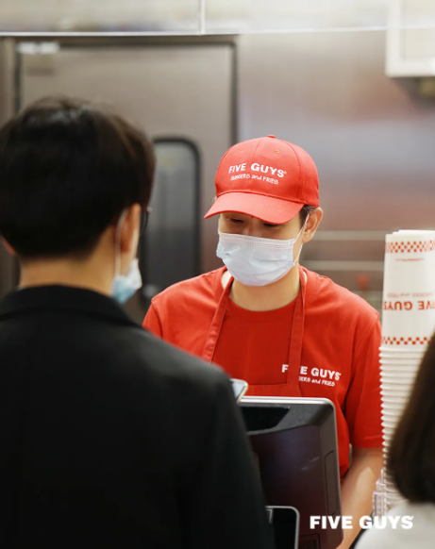
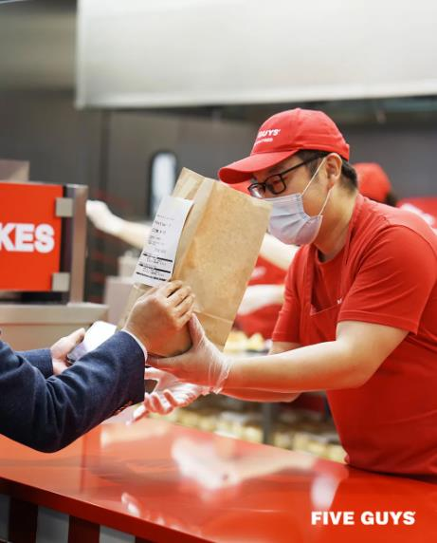
神秘客户机制
我们投资于员工。
我们有四个指标衡量员工：
服务
产品品质
清洁（食品安全，环境）
客户满意度
我们希望每个员工都能对自己的店铺有归属感。
我们会对每位员工进行专业培训，让他们知道完美的工作标准。
我们执行神秘客户制度。暗访每家门店。
每周两次的神秘顾客调研保证门店运用水平一直保持高标准。
神秘顾客机制：品牌方不定期暗访，以最高标准衡量每家门店出品与服务。当门店运营标准达到或高于公司标准时就会发放奖金给营运团队。
我们认为最有效的营销是两个渠道：
客户的口碑和美食评论家的褒奖。

Slide 22
6. 住宿安排
EMPLOYEES INCENTIVE SCHEME

Slide 23
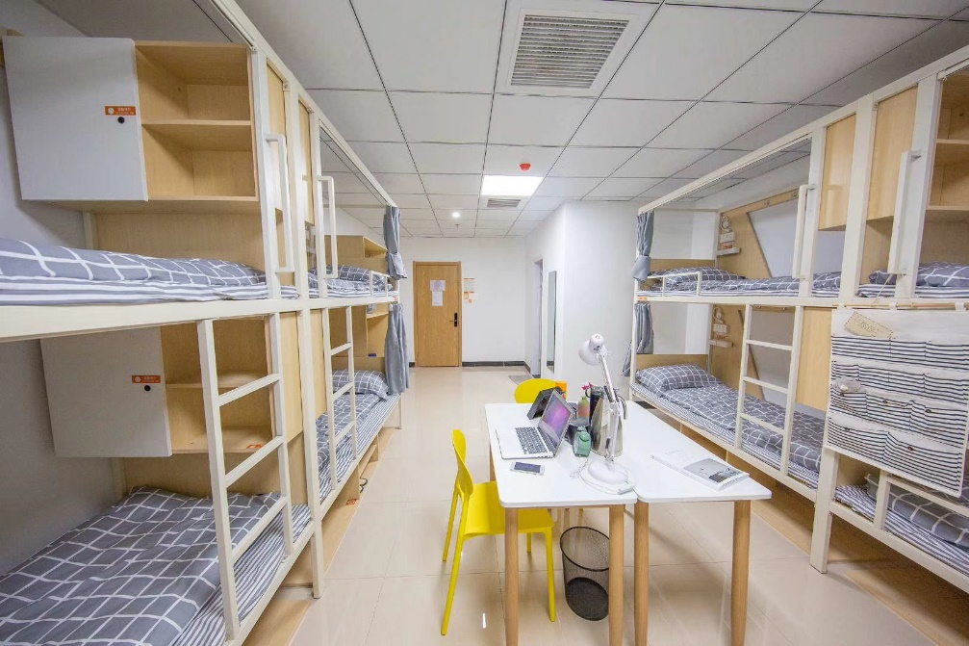
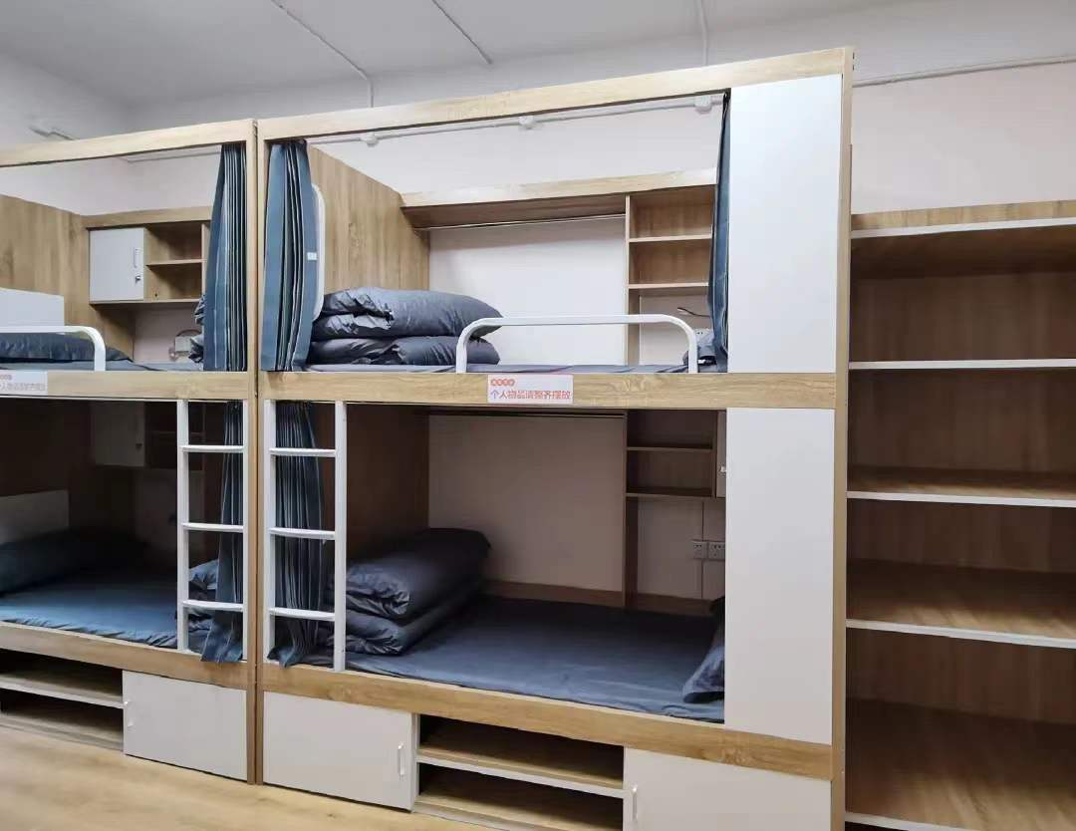
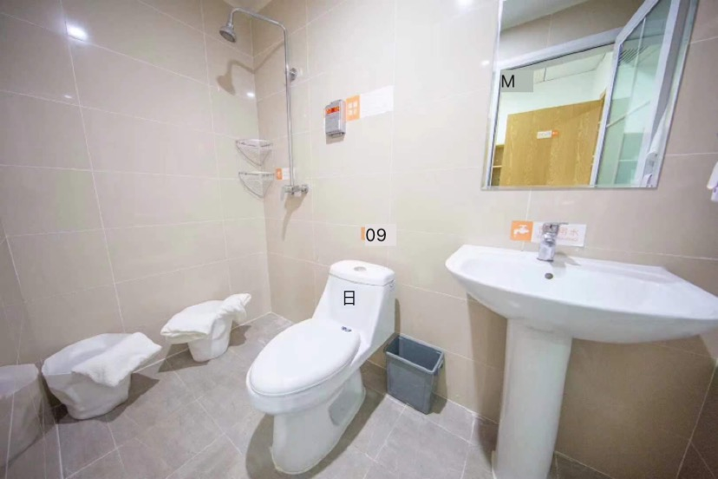
住宿安排
我们投资于员工：公寓式、连锁化、专业化的“一站式”员工住宿
拎包入住
统一化管理
管家式服务
同公司伙伴入住

Slide 24
7. 工作餐安排
EMPLOYEES INCENTIVE SCHEME

Slide 25
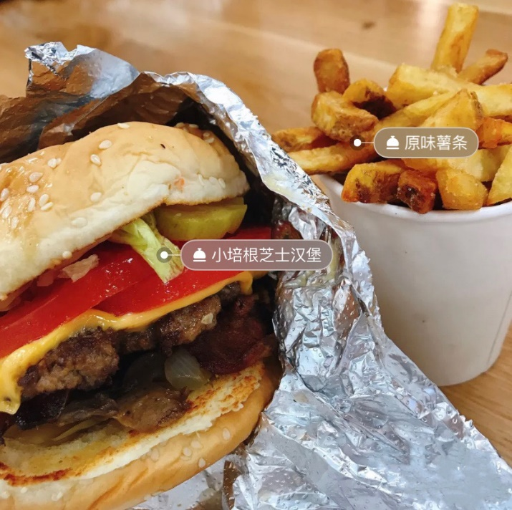
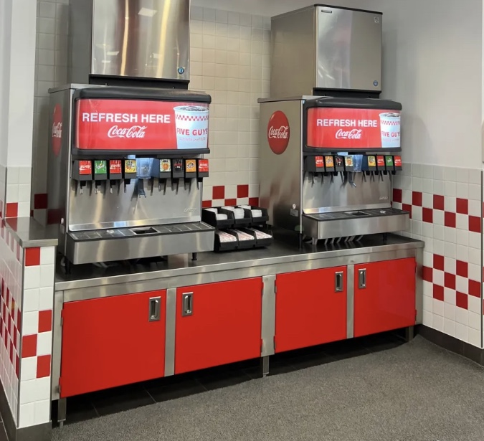
工作餐安排
我们投资于校企合作的实习生：上班期间提供1顿工作餐+1餐餐补
第1餐：小汉堡+薯条（小份）
第2餐：餐补
学生可依据个人口味及喜好，自行购买，公司月度支付工资时根据出勤天数核算餐补。
上班期间软饮畅饮

